Slide 1
Союз реабилитологов России
Разработка и проведение тренинга
мультидисциплинарного обсуждения
проблем пациента, целей и задач
медицинской реабилитации

Slide 2
Содержание вебинара
Разработка
✓(и проведение) тренинга мультидисциплинарного обсуждения проблем пациента,
✓целей и задач медицинской реабилитации

Slide 3
Медицина сегодня
1. Ориентированность на пациента как компетентность
2. Медицинская помощь →Медицинская услуга

Slide 4
Медицинская услуга
- медицинское вмешательство или комплекс медицинских
вмешательств, направленных на профилактику, диагностику и лечение заболеваний, медицинскую реабилитацию и имеющих самостоятельное законченное значение.
(Федеральный закон Российской Федерации от 21 ноября 2011 г. N 323-ФЗ "Об основах охраны здоровья граждан в Российской Федерации)

Slide 5
Медицинская услуга
- это совокупность необходимых, достаточных, добросовестных, целесообразных профессиональных действий медицинского работника, направленных на удовлетворение потребностей пациента.
Исполнитель
Производитель услуг
Заказчик
Потребитель услуг

Slide 6
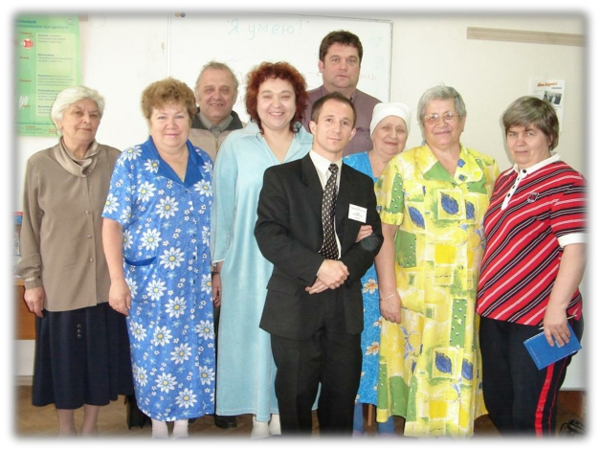
Школа пациентов (здоровья)
как пример терапевтического обучения
Школа диабета,
ПМГМУ им. И.М.Сеченова,
2007 год

Slide 7
Ответы на 3 вопроса
КАК
... управлять мотивацией пациента?
... повысить привлекательность медицинской услуги?
... повысить личную конкурентоспособность на рынке труда?

Slide 8
Психологические условия
Свободный
выбор
Позитивное
отношение
Поддержка
Цель
Ресурсы
личности

Slide 9
1. СВОБОДНЫЙ ВЫБОР

Slide 10
Роль выбора в изменении поведения
Ответственность
ВЫБОР
+
Осознанность
Произвольное поведение
Воля = Свобода

Slide 11
Тактика побуждения к выбору
1. Предлагайте информацию
2. Предлагайте путь
даптированность
ктуальность
льтернативность
Пациент решает следовать/ не
следовать рекомендациям на основе информации о перспективах того или иного пути.

Slide 12
2. ПОЗИТИВНОЕ ОТНОШЕНИЕ

Slide 13
Роль эмоций в изменении поведения
Эмоция «+» Принятие
Событие Человек Поведение
«-»
Избегание

Slide 14
Правило 7:1
☺ ☺ ☺ ☺ ☺ ☺ ☺
☹
Позитивное (само)отношение формируется тогда, когда положительных событий в 7 раз больше, чем отрицательных.

Slide 15
3. СОБСТВЕННАЯ ЦЕЛЬ

Slide 16
Смысл постановки цели
Здоровье Цель
АД -120/80 ИМТ - норм.
Здоровье Ресурс Цель
АД -120/80 ИМТ - норм.
Сферы жизни:
Работа
Семья/ Отношения Хобби
Здоровье

Slide 17
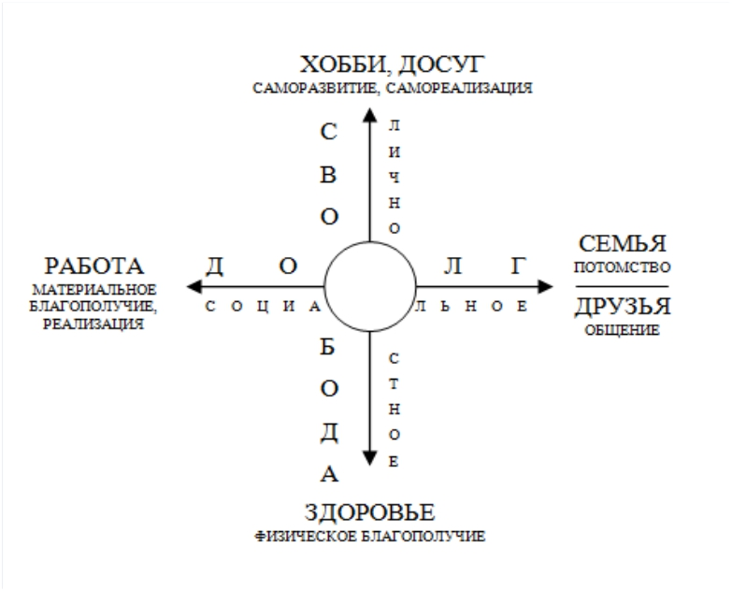
4 сферы жизни

Slide 18
4. ПОДДЕРЖКА

Slide 19
Виды поддержки
ПОДДЕРЖКА
Инструментальная
• рассказать/ показать
Эмоциональная
• выслушать,
• принять,
• высказать мнение, если спросят!
Социальная
• помочь

Slide 20
Социальная поддержка
коллеги друзья
семья
группа
«Вместе
действовать
легче!»
Я
специалисты

Slide 21
Поддержка семьи
«тормоз»
(стереотипы поведения, мышления)
Семья
«поддержка»

Slide 22
Субъект реабилитации
Взрослый пациент
Вчера
Пациент-ребенок + Семья
Семья
пациента
Сегодня

Slide 23
5. ЛИЧНОСТНЫЕ РЕСУРСЫ

Slide 24
Психологический ресурс личности
Выбор
+
Эмоции «+»
+
Цель
+
Поддержка
=
Контакты

Slide 25
Реабилитация как педагогическая работа
«Умею» «Могу»
Компетентность пациента – это его способность и готовность следовать рекомендациям по ЗОЖ.
Реабилитация Педагогика

Slide 26
ИТОГОВАЯ СХЕМА

Slide 27
Пять условий успешной реабилитации
(Пример пациентов с СД)
Поддержка
Цель
∗
Личностные
ресурсы
Нездоровье
Здоровье
Самоконтроль (сахар крови,
Осложнения
эмоции, вес, АД, HbA1C,)
Диета
Уход за ногами
Физическая нагрузка
«+»
Эмоция
Сахароснижающая
терапия
ЗОЖ

Slide 28
РЕКОМЕНДАЦИИ

Slide 29
Рекомендации по реабилитации
1. Рекомендуйте пациенту конкретные
действия по ЗОЖ.
Их не должно быть больше пяти.
2. Закрепляйте сначала то поведение, которое готов изменить сам пациент.
Не всегда оно – главное в его образе жизни, но дает уверенность в своих силах.
3. Стройте работу в диалоге с пациентом и
на основе 5 условий успешной
реабилитации.

Slide 30
Содержание вебинара
Разработка
✓(и проведение) тренинга мультидисциплинарного обсуждения проблем пациента,
✓целей и задач медицинской реабилитации

Slide 31
Команда специалистов
(Пример пациентов с СД)
✓Врач-эндокринолог (Медицинская сестра)
✓Психолог
✓Диетолог
✓Инструктор ЛФК
✓Юрист

Slide 32
?
Корпоративные КОМПЕТЕНЦИИ:
• лидерство,
• ориентированность на пациента,
• лояльность,
• командная работа
«СПОСОБНОСТЬ» «ГОТОВНОСТЬ»

Slide 33
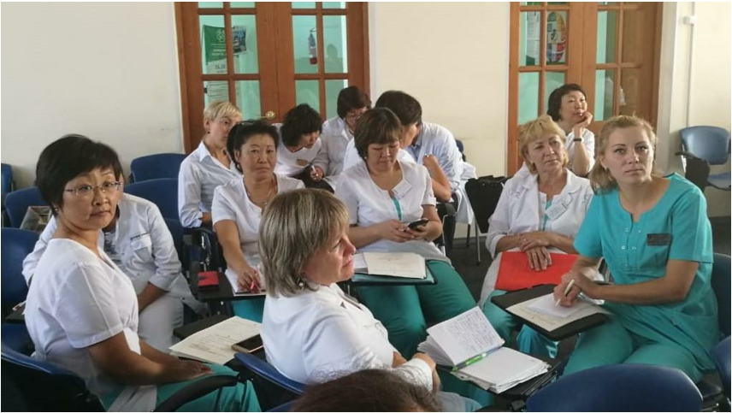
ТРЕНИНГ «Корпоративные компетенции в медицине: разработка, оценка, развитие»
РКБ им. Н.А. Семашко, г. Улан-Удэ, 2018

Slide 34
Корпоративные КОМПЕТЕНЦИИ:
• лидерство,
• ориентированность на пациента,
• лояльность,
• командная работа
«РАЗРАБОТАТЬ» →«ОЦЕНИТЬ» →«РАЗВИТЬ»
→«ОЦЕНИТЬ»

Slide 35
«Оценить»
Пожалуйста, оцените Ваше обычное поведение во время работы по следующим индикаторам.
Угадай компетенцию ☺
Индикаторы: | Никогда | Редко | Иногда | Обычно | Часто
1. Выслушивает партнера | 1 | 2 | 3 | 4 | 5
2. Вносит предложения | 1 | 2 | 3 | 4 | 5
3. Договаривается | 1 | 2 | 3 | 4 | 5
4. Отсутствует на совещаниях | 5 | 4 | 3 | 2 | 1
5. Оказывает помощь | 1 | 2 | 3 | 4 | 5
6. Эмоционально поддерживает | 1 | 2 | 3 | 4 | 5
7. Конфликтует | 5 | 4 | 3 | 2 | 1

Slide 36
5 правил измерения компетенций
1. Индикатор – поведение Пример: «Выслушивает
партнера»
2. 5-7 индикаторов на 1 компетенцию
3. Шкала оценки
✓ Безуровневая модель «Делает» - «Не делает»
✓
Уровневые модели
Примеры:
«Низкий»Никогда | Редко«Средний» | Иногда | «Высокий»Обычно | Часто
1 | 2 | 3 | 4 | 5
4. Эксперты – 3-5 человек
5. Оптимальный уровень развития компетенции

Slide 37
10 основ командной работы
1. Синергия
2. Доверие
3. Одна задача
4. Общие ценности
5. Вклад каждого
6. Каждый - эксперт
7. Равный доступ к информации
8. Психологическая безопасность
9. Синхронизация
10. Признательность

Slide 38
Взаимосвязь корпоративных
компетенций
Лидерство
5
Лояльность
5
0
5
Ориентированность
на пациента
5
Командная
работа

Slide 39
Взаимосвязь корпоративных
компетенций
1. Базовые корпоративные компетенции в медицине
образуют пары: Лояльность - Ориентированность на пациента, Лидерство - Командная работа.
2. Развитие компетенций должно быть сбалансированным.
3. Приоритет в развитии следует отдавать «ключевым»
компетенциям – Лояльности и Лидерству.
4. Сотрудники с развитыми лидерскими качествами готовы к
командной работе.
5. Лояльные к организации сотрудники ориентированы на
пациента.

Slide 40
Благодарю за внимание!

